Slide 1


Slide 2
分工
程序-王一凡，郑瑜婷
美工-陈凤丹，杨晓月

Slide 3
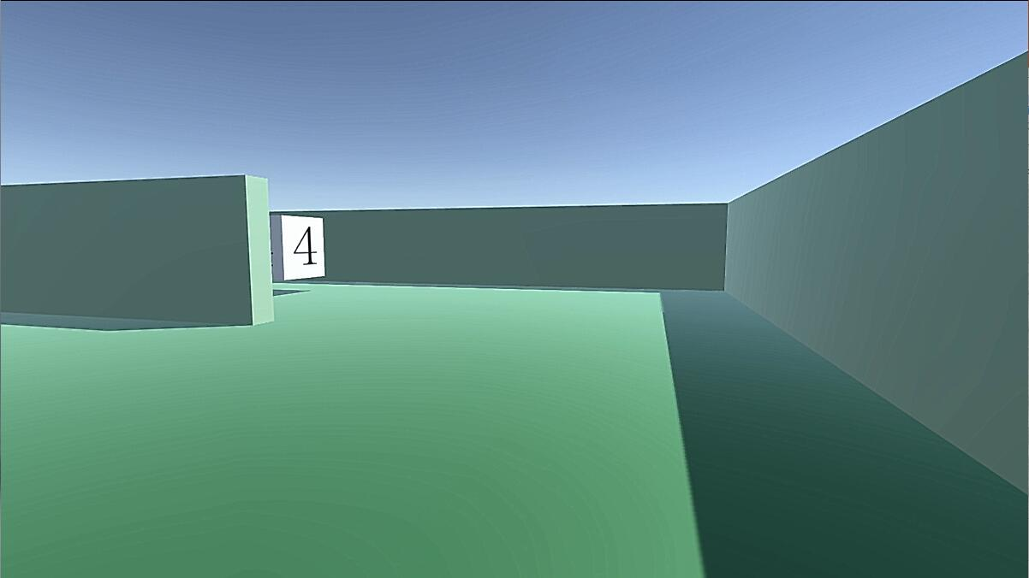
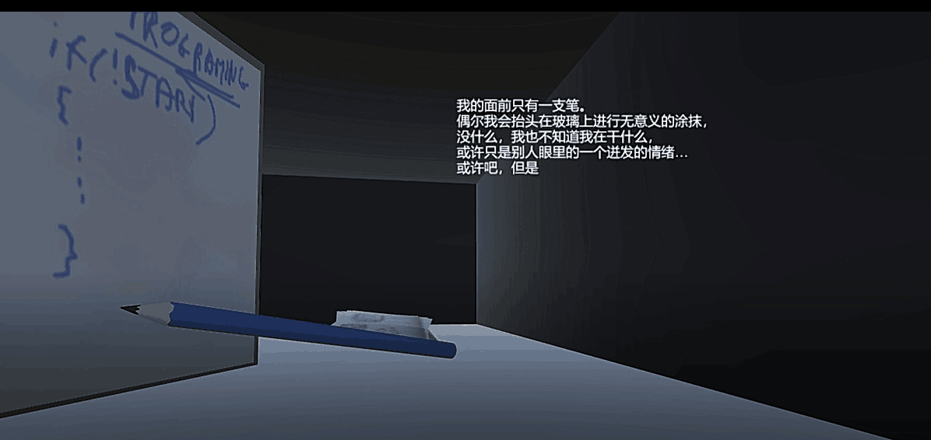
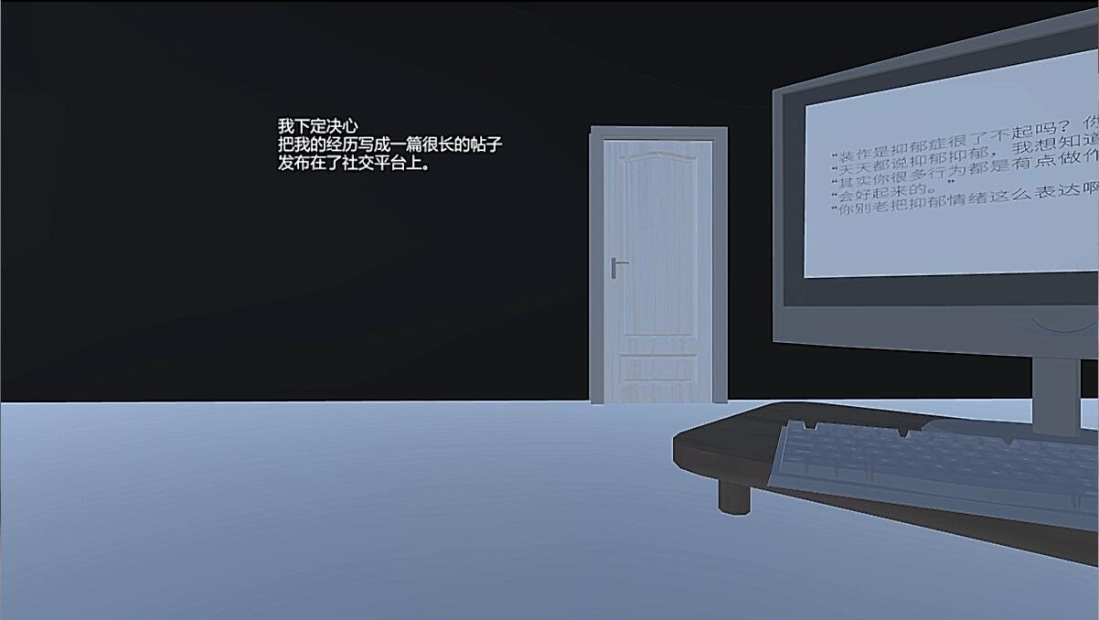
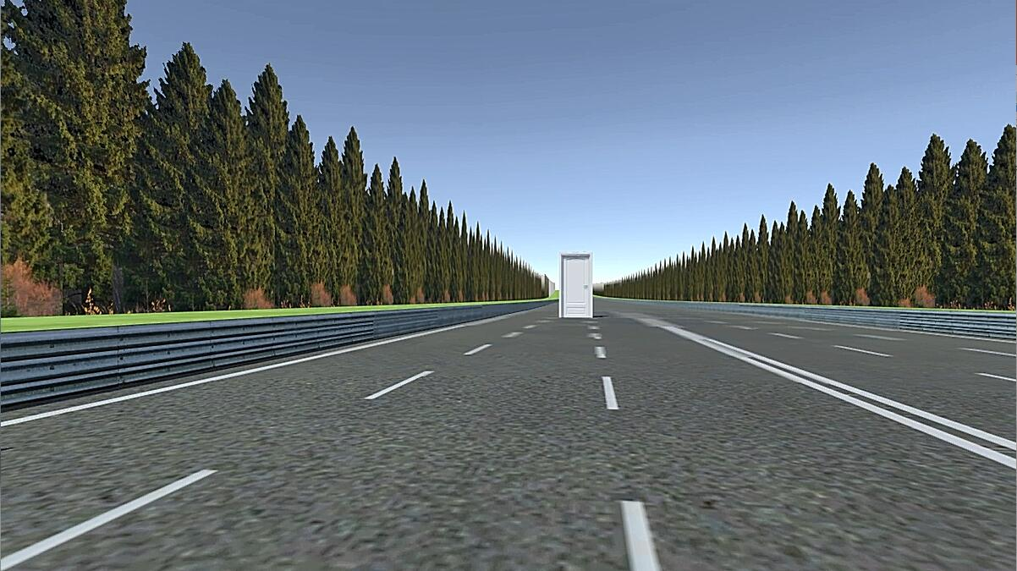
场景

Slide 4
角色
本游戏以第一人称为视角
玩家相当于是进入了一位抑郁症患者的精神世界，体会抑郁症患者短暂生命中一些痛苦的片段

Slide 5
道具
在房间里飘散着很多可以触发情节的道具

Slide 6
规则
这是一款一本正经（胡说八道）的散步游戏
找到方块
走出迷宫
触发剧情

Slide 7
如果有更多的时间
将迷宫场景细化
扩大地图
在地图上建造一点有趣的东西
加入更多的剧情
在人物的刻画上雕琢更加细致

